Slide 1
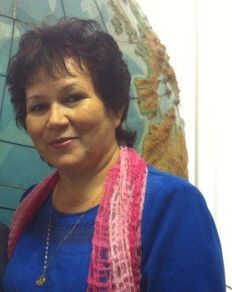
Методический семинар «Учись у времени, в котором ты живешь»
Казнина Раушания Саитгараевна
Учитель географии (высшая квалификационная категория)
МБОУ «Кадетская школа имени Героя Советского Союза Е.И.Францева»

Slide 2
«Системно - деятельностный подход в преподавании географии в соответствии с требованиями ФГОС»
2

Slide 3
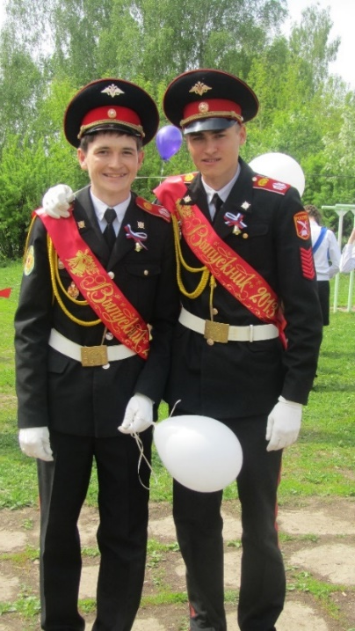
Целью современного образования является воспитание внутренне свободного, активного, творческого человека с проектно-ориентированным интеллектом, способного к самоосуществлению в культуре и социуме. Какие качества необходимы современному выпускнику? Глубокие и прочные знания Воспитанность Интеллектуальные и творческие силы Умение учиться Способность к саморазвитию
3
?

Slide 4
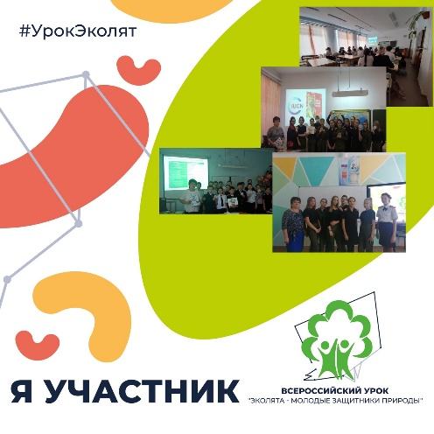
Основа стандарта нового поколения
4
Системно-деятельностный подход
это метод обучения, при котором учащийся не получает знания в готовом виде, а добывает их сам в процессе собственной учебно-познавательной деятельности.

Slide 5
Деятельность
5
Психолого-возрастные
Индивидуальные
Целеустремленная система, нацеленная на результат
особенности развития
личности ребенка
порождает знание

Slide 6
Основа стандарта нового поколения
6
Учитель
Ученик
организация учебного процесса
ПОИСК
ТВОРЧЕСТВО
ИССЛЕДОВАНИЕ
потребность овладения новыми знаниями процесса
к классу не с ответом, а с вопросом
потребность познания мира
Формирование универсальных способов действий

Slide 7
Реализация технологии деятельностного метода в практическом преподавании обеспечивается следующей системой дидактических принципов
7
Принцип деятельности
Принцип непрерывности
Принцип целостности
Принцип минимакса
Принцип психологической комфортности
Принцип вариативности
Принцип творчества

Slide 8
Новый образовательный результат через организацию процесса обучения – изменение структуры урока
8
Типология уроков
Урок усвоения новых знаний
Урок комплексного применения знаний и умений
Урок актуализации знаний и умений
Урок систематизации и обобщения знаний и умений
Урок контроля знаний и умений
Урок коррекции знаний умений и навыков

Slide 9
Моделирование урока с позиции системно – деятельностного подхода
9
УЧИТЕЛЬ | УЧЕНИК
Создание проблемной ситуации | Принятие проблемной ситуации
ВЫЯВЛЕНИЕ ПРОБЛЕМЫ
Управление поисковой деятельностью | Самостоятельный поиск
ОБСУЖДЕНИЕ РЕЗУЛЬТАТОВ

Slide 10
Как построить урок открытия новых знаний?
10
I этап- Мотивация.
II этап- Постановка проблемы и актуализация знаний, необходимых для изучения новой темы.
III этап - совместному «открытию» знаний, т.е. изучению правил и законов, которые вывели ученые, и знакомству с избранными примерами их применения.
IV этап – практикум: самостоятельное применение и использование полученных знаний.
V этап - подведение итогов работы.

Slide 11
Системно-деятельностный подход
11
География
Технологии и методы при деятельностном подходе на уроке
- картографический метод
− информационные и коммуникативные технологии
− технологии, основанные на создании учебных ситуаций (решение задач, практически значимых для изучения окружающего мира)
- практико-ориентированный метод
- технология проблемного обучения
- сравнительный метод
− технологии, основанные на реализации проектной деятельности
− технологии, основанные на уровневой дифференциации обучения

Slide 12
Системно-деятельностный подход на уроках географии
12
Деятельность учителя | Деятельность ученика
1 этап: актуализация знаний учащихся, предъявление проблемной ситуации. | 1 этап: закрепляет умение анализировать, обобщать, формулировать умозаключения.
2 этап: организует взаимодействие учащихся, организует решение, сбор и обсуждение результатов в парах. | 2 этап: применение полученных ЗУН в измененных условиях (работа в паре), осуществление взаимоконтроля.
3 этап: организует поиск рационального способа решения учебной задачи, организовать самостоятельное выполнение учащимися заданий, организовать самопроверку учащихся своих решений. | 3 этап: закрепляет умение работать самостоятельно, контроль за правильностью выполнения своих действий.
4 этап: контроль и коррекция знаний, предоставление возможности выявления причин ошибок и их исправления. | 4 этап: применение полученных ЗУН на практике.
5 этап: контроль за результатом учебной деятельности, оценка знаний. | 5 этап: самостоятельное подведение итогов урока, самоанализ и самооценка.

Slide 13
Системно-деятельностный подход
13
География
учебный предмет, формирующий у учащихся комплексное, системное и социально-ориентированное представление о Земле как о планете людей.
Теоретическая часть федерального компонента стандарта
гуманизация
экологизация
экономизация
социализация
сквозные направления современного образования

Slide 14
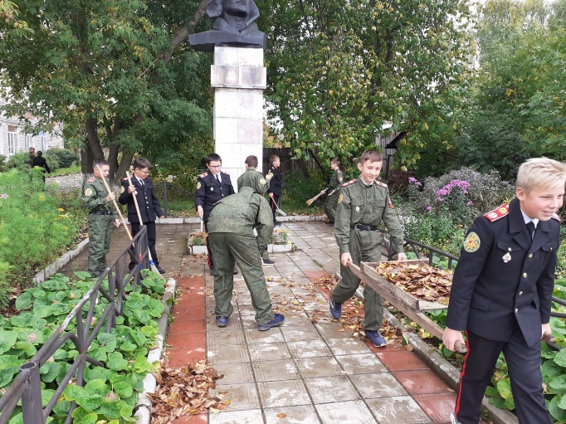
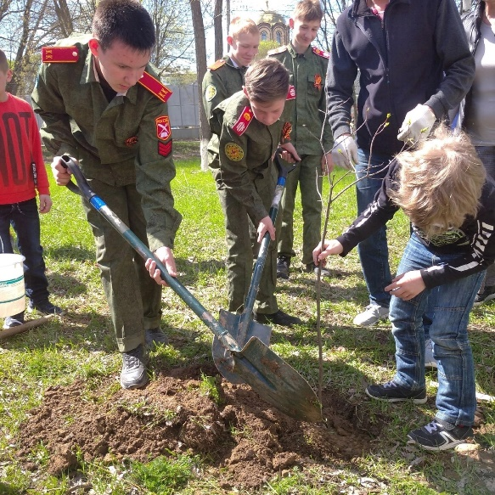
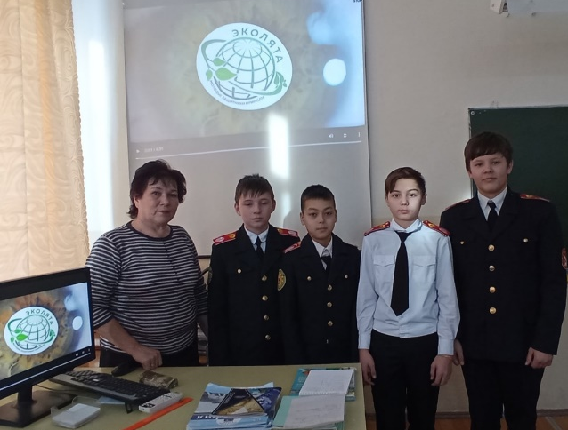
Системно-деятельностный подход
14
Теоретическая часть федерального компонента стандарта
осознанная познавательная практическая деятельность учащихся в окружающей среде
синтез общеземлеведческих и страноведческих основ учебного предмета - деятельность учащихся по освоению, изменению и преобразованию окружающей среды на основе идеи разумного, гармонического взаимодействия природы и общества, бережное отношение к природным богатствам, истории и культуре своего Отечества.

Slide 15
15
Всероссийские интеллектуальные игры «Умка», «Сфера знаний»
ЧЕМПИНАТ РОССИИ
по географии

Slide 16
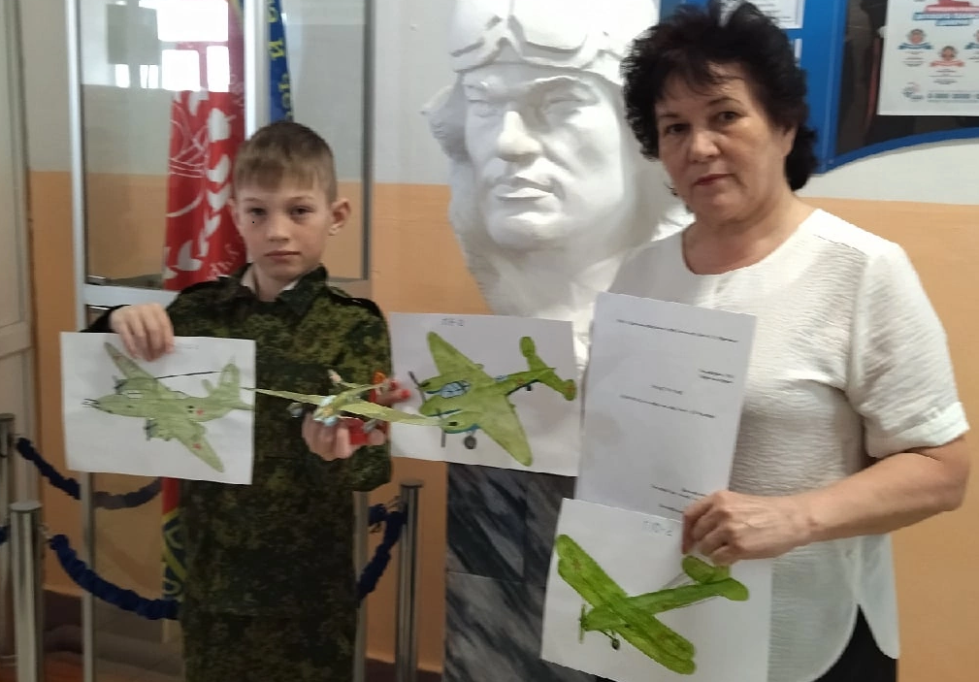
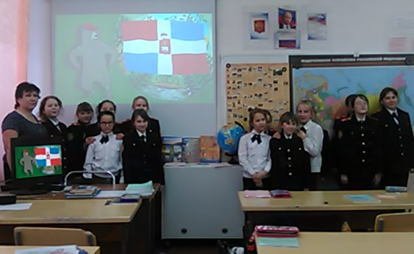
Системно-деятельностный подход
16
Национально-региональный компонент
Краеведение
деятельность учащихся, направленная на изучение края
условие, обеспечивающее обучение географии на конкретном жизненном материале

Slide 17
17
Конкурс
«ЮНЫЙ КРАЕВЕД»

Slide 18
Результаты освоения учебного предмета ГЕОГРАФИЯ при системно-деятельностном подходе
18
В познавательной (интеллектуальной) сфере:
о географических понятиях, особенностях природы, о своей Родине — России во всем ее разнообразии и целостности, об окружающей среде, путях ее сохранения и рационального использования; решение географических задач.
В ценностно-ориентационной сфере:
знание основ здорового образа жизни и основных правил поведения в природе и обществе;
анализ и оценка последствий деятельности человека в природе, влияния факторов риска на здоровье человека.
В сфере трудовой деятельности: соблюдение правил работы с географическими приборами и инструментами.
В сфере физической деятельности: освоение приемов оказания первой помощи при чрезвычайных ситуациях.
В эстетической сфере: овладение умением оценивать с эстетической точки зрения географические объекты и явления.

Slide 19
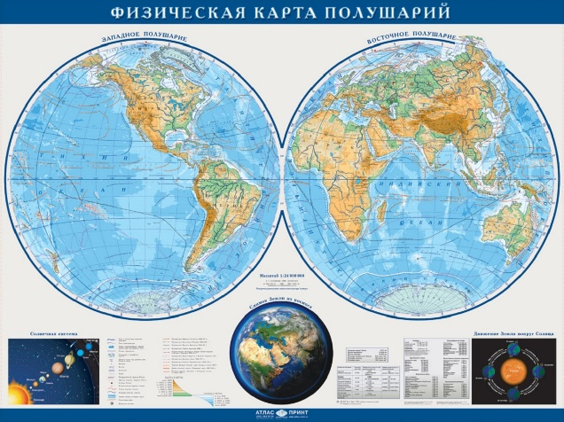
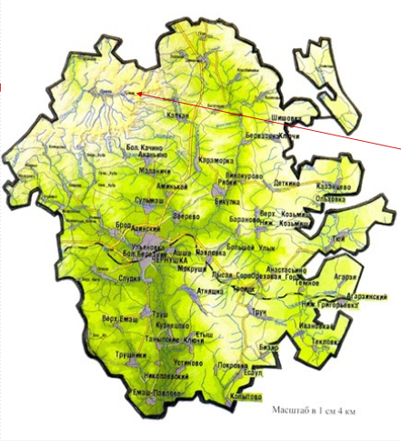
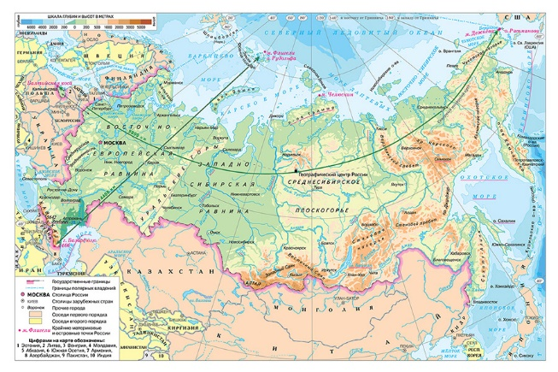
Системно-деятельностный подход
19
Формирует у школьников знания основ географического пространства на местном, региональном и глобальном уровнях, а также умения правильно ориентироваться в пространстве.

Slide 20
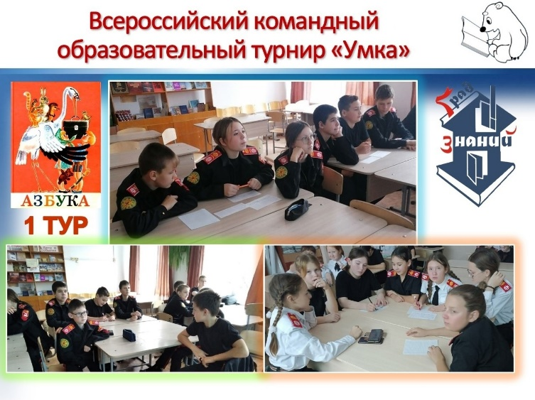
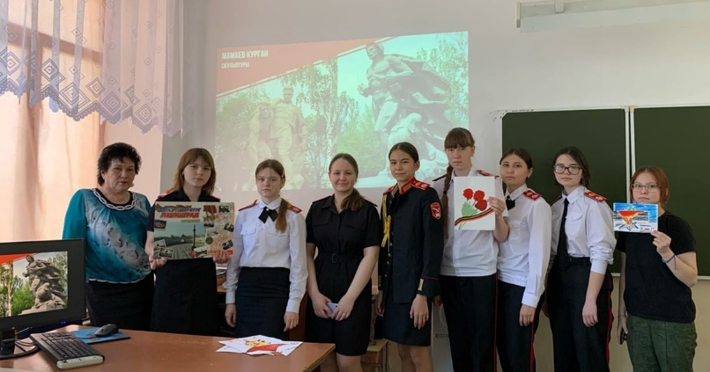
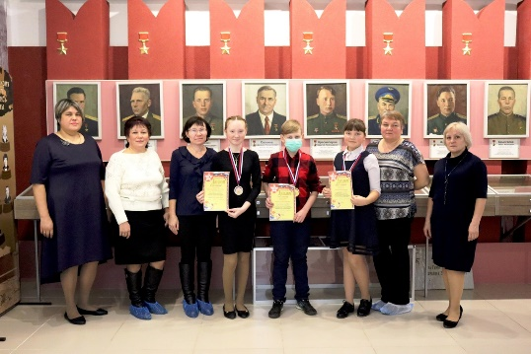
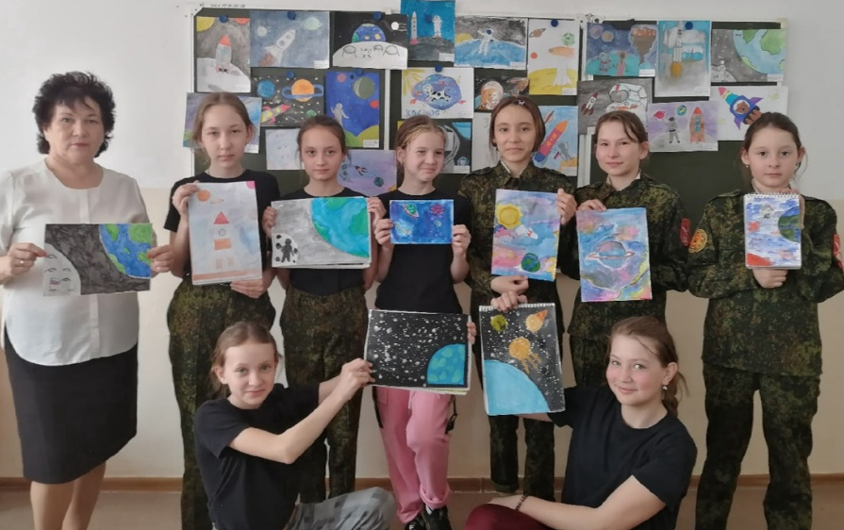
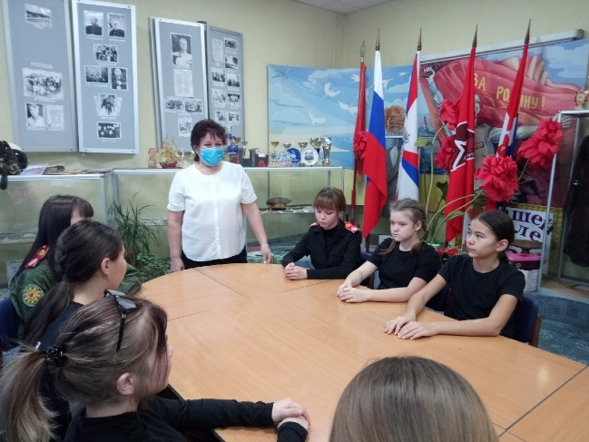
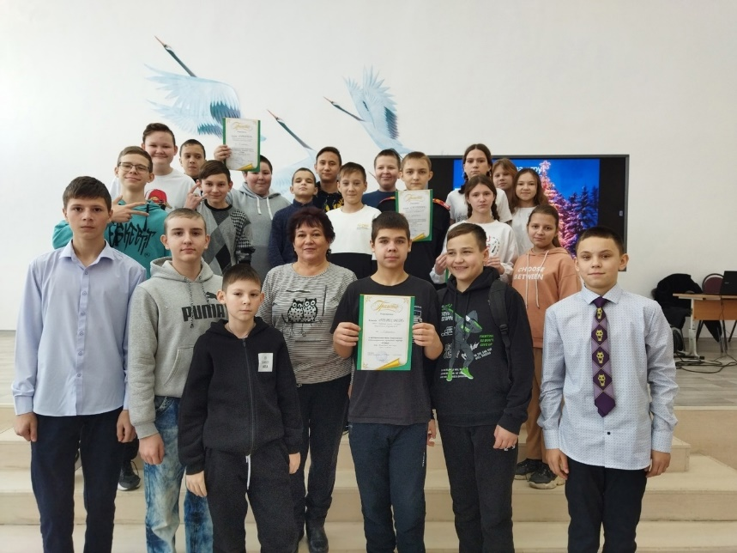
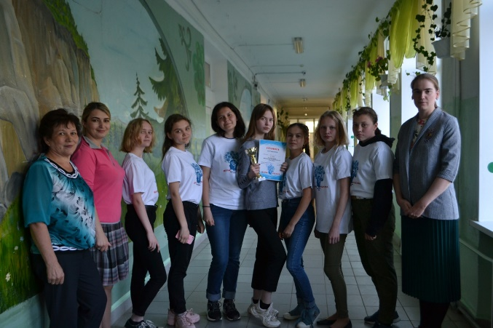
20

Slide 21
Притча «Все в твоих руках».
Жил-был мудрец, который знал все. Один человек захотел доказать, что мудрец знает далеко не все. Зажав в ладонях бабочку, он спросил: «Скажи, мудрец, какая бабочка у меня в руках: мертвая или живая?» А сам думает: «Скажет живая – я ее умертвлю, скажет мертвая – выпущу». Мудрец, подумав, ответил: «Все в твоих руках».
В наших же руках возможность создать на своем уроке такую атмосферу, в которой каждый ребенок будет чувствовать себя личностью. Мы можем, хотя бы на время, сделать учеников успешными в этой жизни.
21

Slide 22
ВРЕМЯ УЧИТЬ! ВРЕМЯ УЧИТЬСЯ!

